Slide 1

Sisteme de criptare strict monotonă
Universitatea “Alexandru Ioan Cuza” din Iaşi Facultatea de Informatică
LUCRARE DE LICENŢĂ
Student: Oriana-Maria Oniciuc
Coordonator ştiinţiﬁc: Conf. Dr. Cristian Gaţu
Sesiunea
iulie 2016
Notes:
Buna ziua!
Ma numesc Oniciuc Oriana Maria, si va voi prezenta astazi Sistemele de criptare strict monotona, lucrare scrisa sub coordonarea domnului conf. dr. Cristian Gatu.

Slide 2


http://bruns-pak.com/data-breach-cost-company/
Notes:
Totul in jurul nostru este informatie, iar pentru a o putea procesa, transformam informatiile in date. Prelucrarea datelor aduce numeroase provocări: analiza, stocare, cautari, transfer, si confidentialitate. Aproximativ 30% din userii care utilizeaza stocarea datelor in cloud, au uploadat date confidentiale.
Costurile datelor compromise ın urma atacurilor informatice cresc în continuu, iar aici avem costul mediu al unui atac informatic in fiecare domeniu.

Slide 3


Stocarea pe server a datelor criptate
Soluția:
Notes:
O posibila solutie a acestei probleme poate ﬁ stocarea pe server a datelor criptate. Dar pentru a pastra aceeasi paraetri de eficienta, va trebui sa putem asigura executarea operatiilor uzuale (MIN, MAX, COUNT, ORDER BY sau GROUP BY) ın timp optim.
Tema propusa ın aceasta lucrare, schemele de criptare strict monotona, sunt o alternativa noua ın domeniul securitatii informatice, iar acestea pot ﬁ asociate diverselor aplicatii, ın care atacatorul poate sa acceseze datele stocate, dar nu are nicio informatie a priori despre domeniul ın care se gasesc textele clare sau despre distributia acestora.

Slide 4

Cuprinsul lucrării
I. Introducere
II. Elemente de criptograﬁe
II.1. Criptografie
II.2. Funcţii monotone
III. Prezentarea structurii OPE
III.1. Prezentarea structurii şi funcţionarea OPE
III.2. Funcţii random cu păstrarea ordinii şi distribuţii hipergeometrice
III.3. Utilizări ale OPE
III.3.1. CryptDB
III.3.2. Google Cloud Platform
III.4. Structura schemei OPE
IV. Securitatea OPE
IV.1. Prezentarea conceptelor utilizate
IV.2. Analiza IND-CPA
IV.3. Analiza securităţii ROPF
IV.3.1. Algoritmi de instanţiere ”lazy” cu distribuţie hipergeometrică
IV.3.2. Algoritmi de instanţiere ”lazy” cu distribuţie negativ–hipergeometrică
V. Concluzii
VI. Bibliograﬁe
Notes:
Acesta este cuprinsul lucrarii / img de ansamblu.

Slide 5

Criptografie
Conﬁdențialitate
Integritatea datelor
Autentiﬁcare
Nerepudiere
Notes:
Criprograﬁa este studiul tehnicilor matematice care se ocupa de urmatoarele aspecte ale securitatii informatiei:
-conﬁdentialitatea (proprietatea de a pastra secretul informatiei, astfel ıncat aceasta sa ﬁe utilizata numai de catre persoane autorizarte),
-autentiﬁcarea (proprietatea de a identiﬁca o entitate conform anumitor standarde),
-nerepudierea mesajelor (proprietatea care previne negarea unor evenimente anterioare),
-integritatea datelor (proprietatea de a evita orice modiﬁcare neautorizata a informatiei).

Slide 6
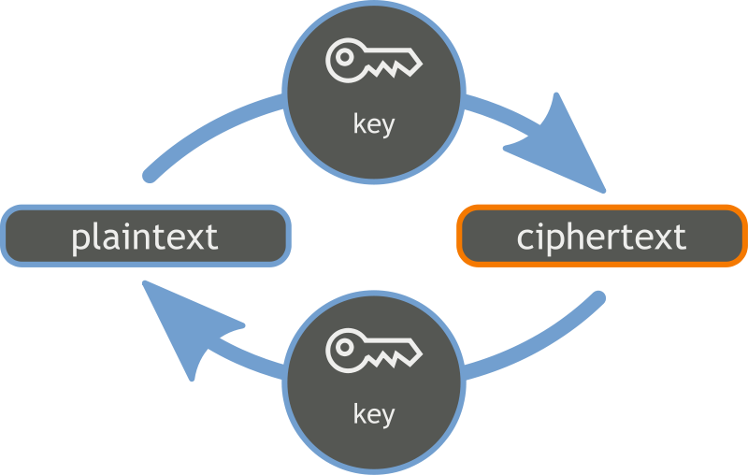
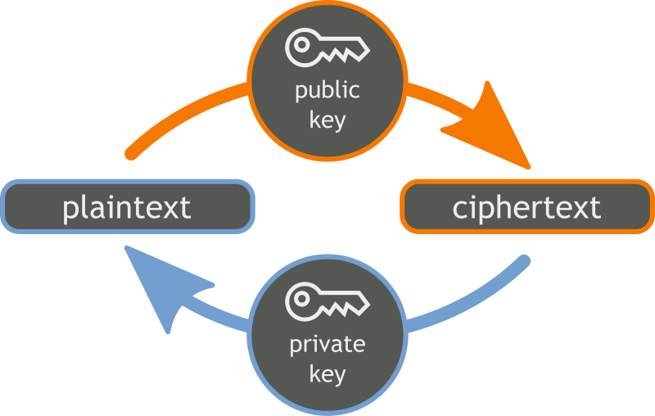
Tipuri de criptosisteme
https://commons.wikimedia.org/wiki/File:Orange_blue_symmetric_cryptography_en.svg
https://commons.wikimedia.org/wiki/File:Orange_blue_symmetric_cryptography_en.svg
Criptare cu chei private
Criptare cu chei publice

Slide 7

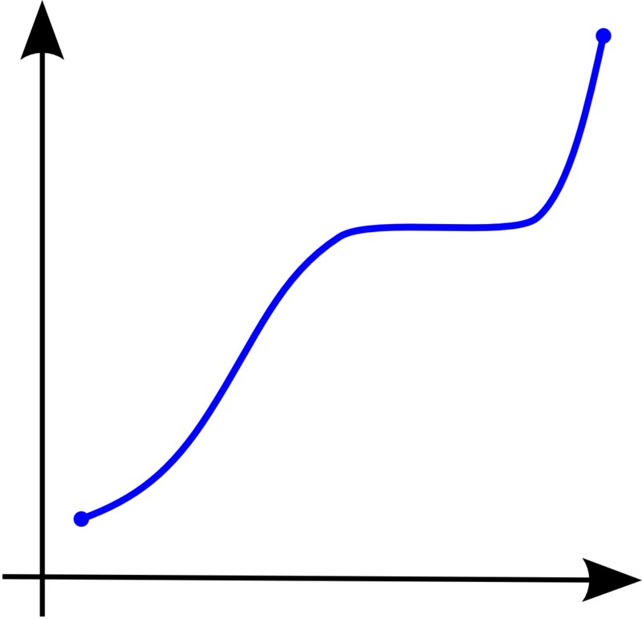
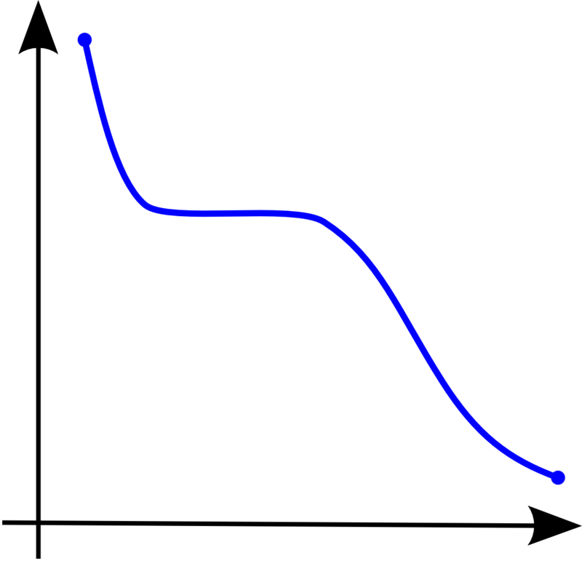
Monotonie
f
: X → Y
f monotonă =
păstrează sau inversează ordinea elementelor
Funcție crescătoare
Funcție descrescătoare

Slide 8
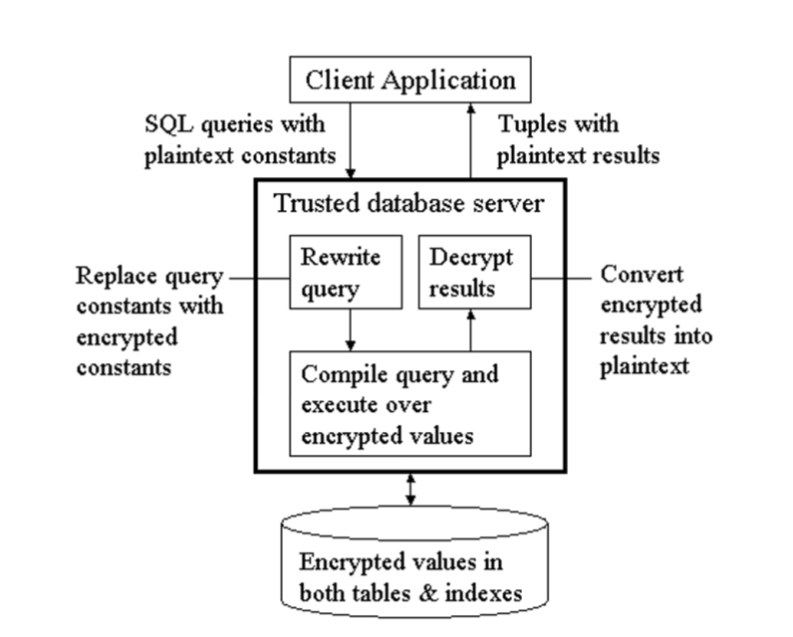

Prezentarea sistemului de criptare strict monotonă
R. Agrawal, J. Kiernan, R. Srikant, and Y. Xu. Order preserving encryption for numeric data. ACM, 2004.
Notes:
Criptarea simetrica strict monotona (Order-preserving symmetric encryption−OPE) e o schema de criptare determinista, a carei functie de criptare pastreaza ordinea textelor clare. Avand in vedere faptul ca operatiile liniare peste bazele de date mari sunt prea costisitoare pentru a putea fi aplicate in practică, trebuie sa putem indexa datele criptate pentru a obtine operatii la fel de eficiente ca cele pe datele clare.
Astfel functioneaza OPE...

Slide 9

Proprietățile OPE
Rezultat exact.
Modiﬁcări realizate facil.
Compatibilitate cu sistemele acutale de baze de date.
Notes:
-Rezultatul unei interogări peste date criptate cu OPES este exact, fără să conțină elemente fals pozitive, și fără să rateze vreun element.
-Modiﬁcările sunt realizate facil. Operatiile de inserare sau modiﬁcare se fac usor, fara a ﬁ necesare modiﬁcari n criptarea valorilor.
-Pot ﬁ integrate usor in sistemele acutale de baze de date, astfel putand sa se realizeze indexari eﬁciente ın B-arbori.

Slide 10

Definiție formală
}
=
SE = (K,Enc,Dec)
Enc(K,·) : D → R
Enc(K,·) =
strict crescătoare
D – texte clare
strict
crescătoare
R – criptotexte
Notes:
Vom spune ca schema de criptare determinista SE = (K,Enc,Dec) cu spatiile pentru textele clare si criptotexte D si R este strict crescatoare daca Enc(K,·) este o functie strict crescatoare de la D la R pentru orice K generat de K (elementele din D,R interpretate ca numere, codiﬁcate in stringuri).

Slide 11
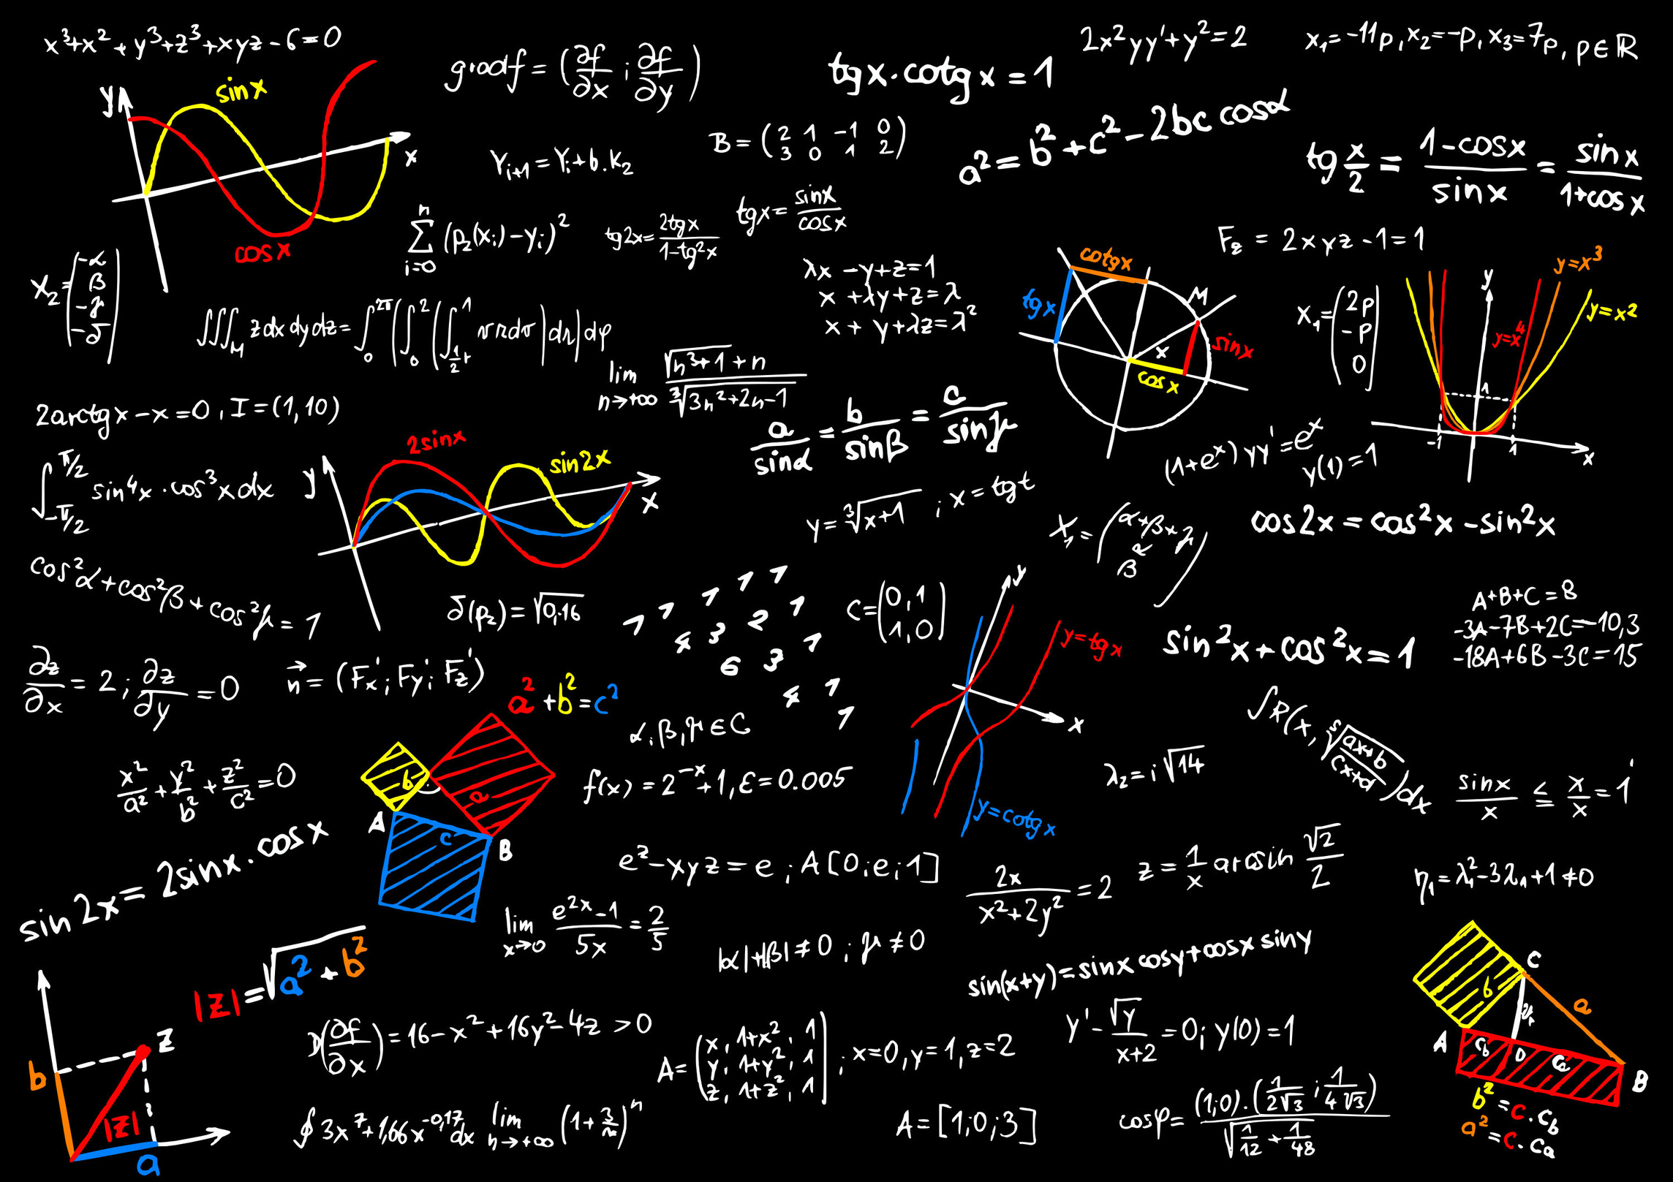
Notes:
Securitatea pe care sistemele de criptare strict monotona le ofera este un subiect de cercetare actual. In continuare vom studia trei abordari diferite a analizei securitatii schemelor de criptare strict monotona.

Slide 12


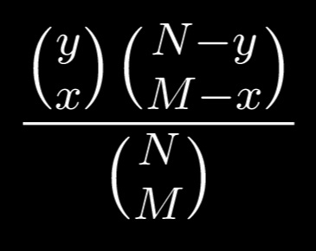
Analiza algoritmilor de instanţiere ”lazy” care utilizează distribuţia hipergeometrică
Notes:
Pentru ca nu putem explora intreg spatiul de texte clare, vom cauta o metoda prin care sa generam o criptare care sa respecte ordinea doar atunci cand este nevoie. Pentru a obtine acest rezultat, vom obtine instantierea „lazy”.
Vom considera elementele aﬂate ın lista ca ﬁind ”marcate”, iar celelalte ”nemarcate”. Numarul x de elemente ”marcate” dintr-un numar y dat poate ﬁ caracterizat de distributia hipergeometrica. HGD are urmatoarea functie de probabilitate de masa:
FORMULA
Cea mai importanta parte este legatura dintre OPF si HGD. Utilizand HGD putem determina cate puncte din OPF sunt sub un punct dat, tratand punctul ca numarul de sample-uri dintr-o distributie hipergeometrica cu numarul de elemente marcate |M| si numarul de elemente nemarcate |N|−|M|.

Slide 13
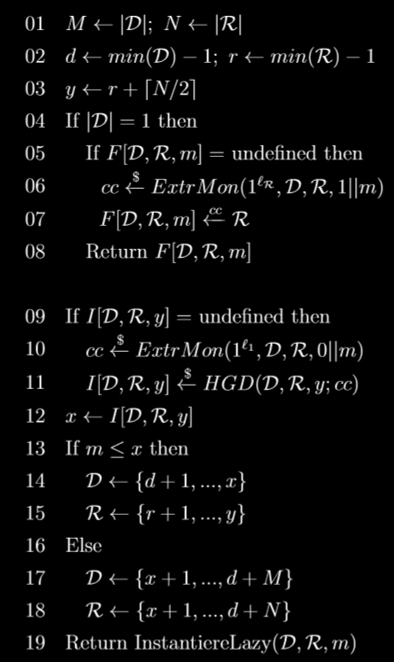
Analiza algoritmilor de instanţiere ”lazy” care utilizează distribuţia hipergeometrică
Notes:
Fie m un plaintext si o cheie k. Putem instantia valori ale OPF ”lazy” si sa producem un criptotext n ∈N cautand recursiv ın domeniu.
Pentru ca al m-lea punct din OPF este criptarea lui m, trebuie sa apelam recursiv algoritmul pentru punctele domeniului mai mici sau egale cu x si y.
Cand domeniul are un singur punct ramas, vom putea gasi criptotextul lui m. Alegem un punct si ıl returnam.

Slide 14
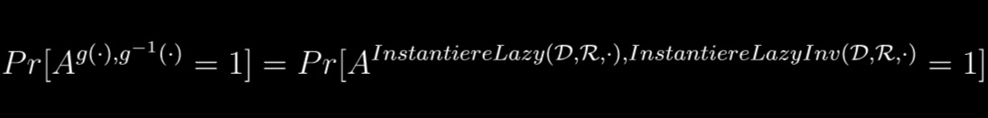
Analiza algoritmilor de instanţiere ”lazy” care utilizează distribuţia hipergeometrică
Premisă: Algoritmul nostru instanțiază o funcție random strict monotonă
Demonstrație:
Teoremă
Notes:
Presupunem ca ExtrMon returneaza monede cu adevarat aleator la ﬁecare input nou. Atunci pentru orice algoritm A (chiar si nelimitat computational) vom avea
FORMULA
unde g,g^{−1} e o functie random strict monotona, aleasa random din multimea OPF si respectiv inversa acesteia.

Slide 15
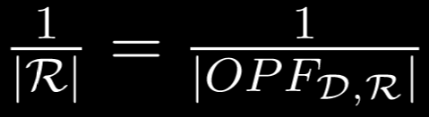
Analiza algoritmilor de instanţiere ”lazy” care utilizează distribuţia hipergeometrică
Demonstrație (Teoremă):
Funcția deﬁnită de InstantiereLazy(D,R,·) este echivalentă cu f cu probabilitatea de 1 / |OPF|
Cazul de bază în care M = 1
La primul apel, InstantiereLazy(D,R,m) va determina un element random c din codomeniul R, deci probabilitatea acestuia va fi:

Slide 16
Analiza algoritmilor de instanţiere ”lazy” care utilizează distribuţia hipergeometrică
Demonstrație (Teoremă):
Vom presupune că M > 1 și N ≥ M
InstantiereLazy(D,R,m) va împârți în continuare domeniul și codomeniul de analiză la 2 în funcție de pasul anterior.
Astfel obținem că InstantiereLazy(D,R,·) e echivalent cu f dacă și numai dacă toate următoarele trei evenimente au loc simultan:
E1 : f restrânsă la codomeniul R1 va rămâne în domeniul
D1, iar f restrânsă la codomeniul R2 va rămâne în
domeniul D2 - adică x va ﬁ ales să ﬁe x0.
E2 : InstantiereLazy(D1,R1,·) e echivalent cu f1.
E3 : InstantiereLazy(D2,R2,·) e echivalent cu f2.

Slide 17
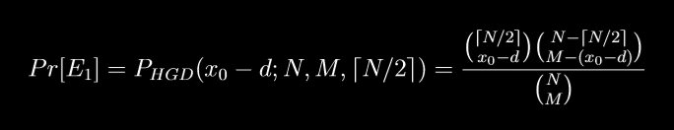
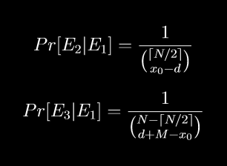
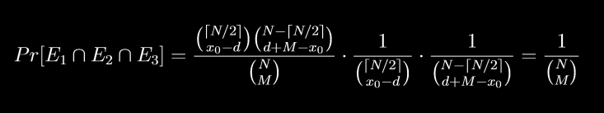
Analiza algoritmilor de instanţiere ”lazy” care utilizează distribuţia hipergeometrică
Demonstrație (Teoremă):
Vom presupune că M > 1 și N ≥ M
Notes:
Aplicand legea probabilitatii conditionate, stiind ca E2 si E3 sunt independente, vom obtine următoarele valori,iar apoi prin aplicare HGD obtinem rezultatul final, confirmând ipoteza

Slide 18
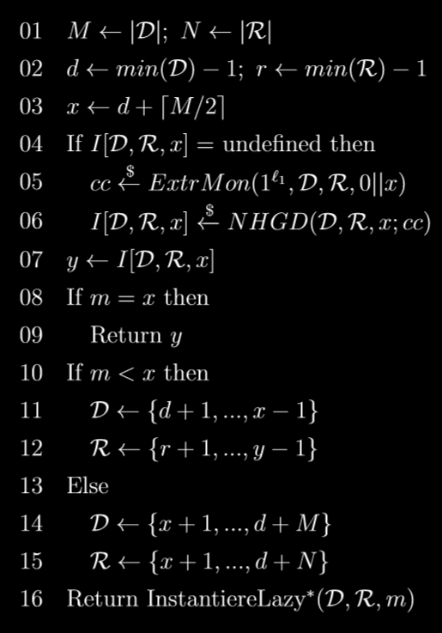
Analiza algoritmilor de instanţiere ”lazy” care utilizează distribuţia hipergeometrică negativă
Notes:
Se demonstreaza analoc pentru instantierea „lazy” care utilizează distribuţia hipergeometrică negativă

Slide 19
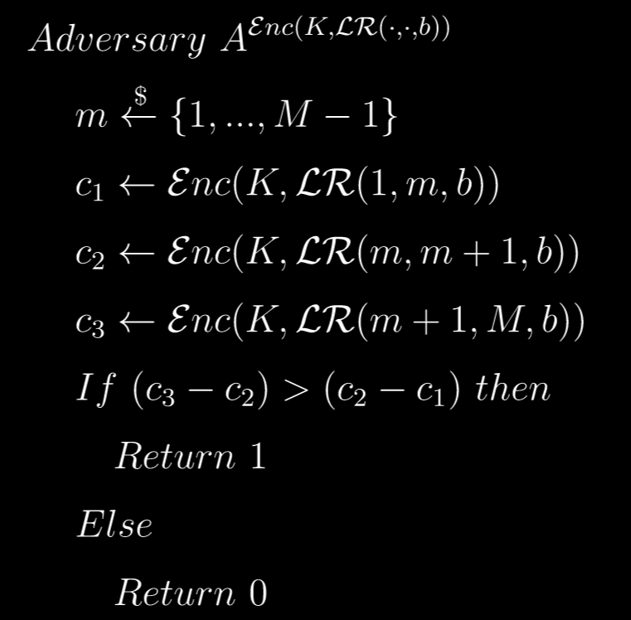
Analiza IND-CPA
Notes:
Demonstratia IND-CPA va presupune analiza algoritmului urmator
Prin acest atac am observat faptul ca orice schema practica de OPE va permite aﬂarea aproximativa si a distantelor dintre texte, nu doar ordinea acestora.

Slide 20

Vă mulţumesc pentru atenţia dumneavoastră!
Notes:
In viitor aplicatiile vor gravita ın jurul procesarii de date criptate de ﬁecare data cand va ﬁ posibil datorita beneﬁciilor pe care le aduce: si clientii si providerii de servicii de Cloud vor ﬁ protejati de furtul informational sau de atacatori care acceseaza datele sensibile ale clientilor.

